Slide 1
５ 観光・文化・おもてなし
【項目】
① 多様な都市魅力の創出･発信
② 移動の利便性
・水上交通ネットワーク
・空港運用の強化
・ライドシェア
・ＵＤタクシーの普及
③ おもてなし

Slide 2
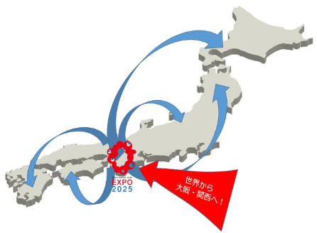
「観光・文化・おもてなし」分野における未来社会の姿
大阪・関西がわが国の「観光立国」の実現を牽引
◆ 多彩な観光資源を活かし、訪日外客数6,000万人の達成に貢献する大阪・関西へ
► 万博に向けて世界第一級の文化・観光拠点を形成。
► 多様な観光ニーズに対応した広域観光ルートの充実をはかり、万博来訪者をはじめ観光客の大阪・関西から日本各地への周遊・滞在を促進。
► 世界各国からの来訪者の玄関口となる関西国際空港の受入体制を万全にするとともに、移動の利便性を高めることで、快適に観光・滞在してもらえるよう、おもてなしの心をもってお迎えする。
► IRの実現等、さらなるにぎわいや活力を創出。 大阪・関西が訪日外客数6,000万人の達成に貢献。
大阪・関西から
日本各地へ！

Slide 3
① 多様な都市魅力の創出･発信（にぎわい創出）
観光産業や文化・芸術活動等の活性化に向け、大阪・関西万博を呼び水に、食、歴史、文化など、大阪・関西が持つ多彩な観光資源を発信。 万博レガシーを活用した都市魅力創出・発信により、わが国の観光立国の実現に大きく寄与することをめざす。
2030（万博後のめざす姿）
2025（万博開催後）の成果・到達点
今後の課題と取組の方向性
□訪日外客数6,000万人＊の 目標達成に向け、大阪・関西が牽引 ・世界基準の都市魅力発信拠点を整備 ・世界最高水準の成長型IR（夢洲）の開業（想定） ・大規模アリーナを中核とした 大阪・関西を代表する新たな スポーツ・文化の拠点を整備 （吹田市) | □大阪ウィーク開催によるにぎわい創出 ▶府内市町村とともに、万博会期中の春・夏・秋の３期（計35日間）にわたり「祭」をテーマに万博会場内で大阪の魅力を発信する様々なイベントを開催、国内外から約56.3万人が来場、大阪各地の魅力を発信 □魅力的なコンテンツの創出による にぎわい創出 ▶府内の大型集客施設等において、大規模 イベントや、来阪する国内外からの観光客等にエンターテインメントコンテンツを提供 する取組等を実施することで、大阪の さらなるにぎわいづくりに寄与 □eスポーツの魅力発信と産業基盤の 構築 ▶府民向けイベント開催によるeスポーツの 魅力発信と関係人口増加の促進 ▶eスポーツを活用した新たな取組展開に 向けた機運醸成と基盤構築 □水都大阪の魅力を国内外に発信 ▶水と光を活かした景観の創出や水の回廊を活かした舟運の利用促進など、万博のインパクトを活用して水辺・水上の魅力創出・にぎわいづくりを推進することで、水都大阪の魅力を発信 | □大阪の個性を活かした世界水準のエンターテインメントの創出 ・御堂筋で非日常的なイベントを実施、世界を惹きつけるキラー コンテンツを創出 ・食や大型誘客促進イベントなどの新たなコンテンツの創出 □ナイトコンテンツの充実・定着化 ・大阪・光の饗宴などのナイトコンテンツの充実 ・夜間公演等を実施する事業者への支援による大阪のナイトカルチャーの発掘・創出 □eスポーツの大阪ブランド確立 ・世界大会誘致を促進し、継続的な開催を実現 ・eスポーツを活用した新たなエンターテインメントコンテンツの 創出及び関連産業の拡大 □観光地域づくりを支える人材の確保・育成 ・大阪らしいおもてなしや国際的・経営的な視点を備えた観光 人材の確保・育成に向けた調査研究事業を実施 □大阪湾を活用した広域周遊の実現 □水の回廊のさらなる活性化、水都大阪の魅力向上 ・万博を契機に実施した八軒家浜の噴水ショーなどを万博のレガシーとして継続 ・水辺のライトアップ施設リニューアルによる夜間景観の充実 ・ナイトクルーズによる舟運の活性化 ・中之島GATEサウスピアの魅力づくり ◆国への要望事項 ・世界に発信できる大阪の魅力を活かした新たなコンテンツを 創出するための支援の充実 ・オーバーツーリズム未然防止等の環境整備に必要な支援の充実
＊「明日の日本を支える観光ビジョン」

Slide 4
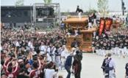
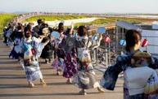
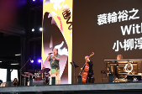
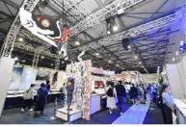
① 多様な都市魅力の創出･発信（にぎわい創出）
□にぎわい創出（大阪ウィーク）
成果（到達点）
・府内市町村とともに、万博会期中の春・夏・秋の３期（計35日間）にわたり「祭」をテーマに万博会場内で 大阪の魅力を発信する様々なイベントを開催、国内外から約56.3万人が来場、大阪各地の魅力を発信
取組内容
▶大阪ウィークで実施した主なイベント
【大阪の祭！～EXPO2025 春の陣～】来場者数：約4.8万人
・「大阪ウィーク～春・夏・秋～」のオープニングイベントを開催
・府内各地からだんじり・やぐら・太鼓台等が集まり、アリーナ会場内を巡行（39 市区町村出展）
・メインステージでは和太鼓の演奏や踊りなど、様々な祭りを披露（18市区町村出展）
【大阪の祭！～EXPO2025 真夏の陣～ 】→来場者数：約6.4万人
・夏のオープニングに「マツケンサンバ＠EXPO２０２５」を開催
・盆踊りで2つのギネス世界記録®を達成（最多人数3,946 人、最多国籍数62か国）
大屋根リング上で、国内外から約8千人（13か国）が参加する盆踊りを実施
国内外の来場者とともに踊る「交流盆踊り」のほか、次代を担う子ども達が様々な
パフォーマンスを披露（交流盆踊り：27市区町村出展、次世代パフォーマンス：27市区町村出展）
・「SUMMER DANCE MUSIC FES.」を開催
【大阪の祭！～EXPO2025 秋の陣～等】→来場者数：約3.8万人
・オープニングにEXPO JAZZ&BLUES フェスティバル、Super EXPO Rockin` Nightを開催
・府内市町村の観光大使や、大阪の実力派アーティストたちのパフォーマンスの実施
・「さんまPEACEFUL PARK 2025@大阪・関西万博」を開催
・公式参加国や国内パビリオン等のアテンダントやマスコットキャラクターが交流するイベント
「EXPOアテンダント×キャラクターワールドフェスティバル」を開催
【地域の魅力発見ツアー ～大阪43 市町村の見どころ～】（春・夏・秋の３期（計９日間））→来場者数：約14.2万人
・大阪の食や観光、文化等を「展示（みなはれ）」、「体験（やりなはれ）」、「食（たべなはれ）」の視点で
参加・体験できるイベントを開催、地域の魅力発信ステージ（大阪43市町村の見どころ）も実施
【市町村等が主催するイベント】（春・夏・秋の３期） →来場者数：約27.1万人
・市町村・部局が大阪各地の魅力等を発信するイベントを開催
春
夏
大阪ウィーク～春～
府内各地からだんじり・
やぐら・太鼓台等が集合
秋
大阪ウィーク～夏～
大屋根リング盆踊りの様子
大阪ウィーク～秋～
大阪の実力派アーティスト たちのパフォーマンス！
地域の魅力発見ツアー
_みなはれゾーンの様子

Slide 5
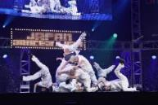
① 多様な都市魅力の創出･発信（にぎわい創出）
□にぎわい創出（魅力的なコンテンツの創出）
成果（到達点）
・府内の大型集客施設等において、大規模イベントや、来阪する国内外からの観光客等にエンターテインメント コンテンツを提供する取組等を実施することで、大阪のさらなるにぎわいづくりに寄与
取組内容
■ 大阪にぎわい創出事業
タイトル | 概要 | 開催期間 | 開催場所
OSAKA DANCERS EXPO 2025～DANCE DELIGHT EXTRA EDITION | 世界最大級のストリートダンスコンテスト「JAPAN DANCE DELIGHT」（8月開催）に先立ち、過去のチャンピオンをはじめとした入賞チーム、ファイナリストチームが結集する本格的な ダンスショーケースを実施 | ７月９日（水） | SkyシアターMBS
Survive FES | 夢と個性を武器にデビューを果たした、次世代を担うアーティストたちが一堂に会し、万博で盛り上がる大阪のステージにおいて、盛大なパフォーマンスを披露 | ７月26日（土）、 27日（日） | 万博記念公園
大阪城夏祭りin大阪グルメEXPO2025 | 万博期間中に開催される「大阪グルメEXPO2025」と連携し、食とともに会場内のステージ等を活用しながら音楽等のコンテンツを展開 | 7月19日（土） ～10月13日（月・祝） | 大阪城公園 太陽の広場
『ドリカムと夏祭り2025』 “ここからだ！” in 万博記念公園 | ドリカムとゲストアーティストのライブ。ドリカムディスコとの ダンスコラボレーション企画や打ち上げ花火を実施 | 8月2日（土）、3日（日） | 万博記念公園
OSAKA ART VIBES | SUMMER SONIC 2025の開催に合わせ、公園内各所に屋外大型アート作品を展示するとともにEXPO’70パビリオンに 大阪府20世紀美術コレクションの一部作品を展示 | 8月16日（土） ～24日（日） | 万博記念公園
JAPAN DANCE DELIGHT VOL.31 FINAL | 日本最大の国際ストリートダンスコンテストを大阪に招聘。海外の有名ダンサーや日本全国の有名ダンサーが大阪に集結し、 ダンスの街・大阪で万博開催を記念して実施 | 8月24日（日） | Asue アリーナ大阪
OSAKA COMEDY FESTIVAL 2025 | 「笑いの街・大阪」を象徴するコメディフェス。大道芸パフォーマンスやスタンドアップコメディなどノンバーバルコンテンツを 展開 | 9月15日（月・祝） ～２１日（日） | SKYシアターMBS、 阪急サン広場、 HEP HALL
SONIC OSAKA EXPO 2025 | イギリスの大型ロックバンド「MUSE」と日本の有名バンド「MAN WITH A MISSION」「go!go!vanillas」による大型 音楽フェスを開催 | 9月23日（火・祝） | インテックス大阪
劇団四季との連携 | 劇団四季会員向け会報誌に「赤毛のアン」出演アーティストに よる万博体験記事や万博広告の掲載（「７月号」に掲載） 地方巡演時の万博パンフレットの配布 | ー | ー
▶大阪にぎわい創出事業
・万博を好機と捉え、民間事業者等とも連携しながら大阪の都市魅力を国内外に発信し、大阪への誘客を促進するとともに、 万博のレガシーを将来に継承し、国際エンターテインメント都市としての都市格やブランド力を 一層高めることを目的に事業を展開
開催期間：令和７年度
開催場所：大阪府内の各会場
・事業実施10件
JAPAN DANCE DELIGHT
VOL.31 FINAL

Slide 6
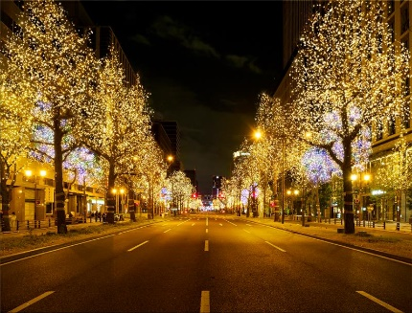
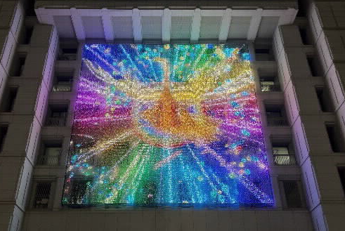
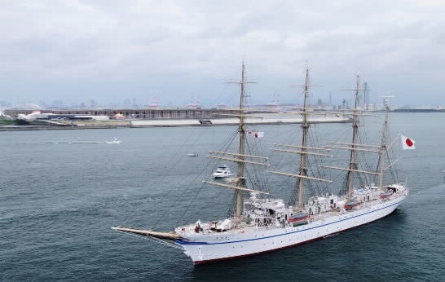
① 多様な都市魅力の創出･発信（にぎわい創出）
□にぎわい創出（魅力的なコンテンツの創出）
取組内容
▶ナイトコンテンツの充実
・大阪・光の饗宴2025
万博の機運醸成や国内外からの来阪者を圧倒的な光でおもてなしするとともに、 大阪の魅力をPRするため、令和７年４月９日から「御堂筋イルミネーション」、「大阪市役所正面イルミネーションファサード」及び「中之島イルミネーションストリート （みおつくしプロムナード）」を「大阪・光の饗宴2025」万博特別点灯として実施
・従来は23時までであった点灯時間を25時まで延長
開催期間：４月９日から12月31日の日没後から25時
開催場所：御堂筋（阪神前交差点～難波西口交差点）、
大阪市役所周辺 〜 中之島公園
・夜間公演等のナイトカルチャーを実施する事業者の支援による大阪の
ナイトカルチャーの発掘・創出
令和７年度実績 ７件
大阪・光の饗宴2025
▶OSAKA Classic Car EXPO
・クラシックカーを活用したイベントを開催し、万博の開幕を機に国内外から来阪される多くの方々や府民に向けて、大阪の魅力発信や万博の機運を醸成するとともに、万博会場への来場を促進
・約50台の希少なクラシックカーが府内3か所のラリーポイントを巡り、各会場では大阪や万博のPRブースを展開。メインイベント会場の万博記念公園では、クラシックカーの観覧に加え、自動 運転EVバス乗車体験や空飛ぶ車のVR体験、70年万博ユニフォーム姿のスタッフと写真撮影 など、万博開幕期の大阪を盛り上げる華やかなプログラムを展開
開催日：４月20日
開催場所：万博記念公園「お祭り広場」・
泉南ロングパーク「マルシェエリア駐車場」・貝塚市役所
メインイベント会場の様子
▶OSAKA SAILING EXPO 2025
・万博の会場が四方を海で囲まれているという特徴を活かし、万博を契機とした国内外から大阪への誘客促進を目的に、非日常的なオンリーワンコンテンツの創出として、ヨットや大型帆船を活用したイベントを開催
・海からも万博を盛り上げるため、大型帆船や数十隻の小型ヨットが夢洲周辺の海上でパレードを実施
開催日：５月31日
開催場所：夢洲周辺の海上、天保山岸壁
海上パレードの様子

Slide 7
① 多様な都市魅力の創出･発信（にぎわい創出）
□にぎわい創出（eスポーツの魅力発信と産業基盤の構築）
成果（到達点）
・府民向けイベント開催によるeスポーツの魅力発信と関係人口増加の促進
・eスポーツを活用した新たな取組展開に向けた機運醸成と基盤構築
取組内容
▶eスポーツを活用した成長への取組
・万博を機に、府内各地でイベント開催することで、府民に対してeスポーツの魅力を広く発信し、認知度向上や関係人口の増加を図り、 大阪でのeスポーツを活用した取組の展開をするための基盤を構築
■令和7年度の主な万博連動キャンペーン（10月13日時点）
タイトル | 概要 | 実施者 | 開催期間 | 開催場所
未来をつなぐｅスポーツの力 －JAPAN ESPORTS CONNECT－ | ① ステージエリア：プロ選手や人気配信者によるeスポーツ対戦を披露 ② 展示エリア：eスポの歴史と日本での事例、社会的価値と未来を体験 ③ 体験エリア：様々なeスポーツをプレイし、家族や友人と アスリート体験 | 一般社団法人 日本ｅスポーツ連合 （JeSU） | ７月23日（水）、 24日（木） | EXPOメッセ
EXPO ESPORTS FEATURING FORTNITE | ①泉佐野市から世界へ“強化指定選手選考会〜Road to Olympic〜” ②フォートナイトで活躍するインフルエンサーが集結“グローバルファンミーティング” ③来場者のいのちをつなぐ“モザイクアートプロジェクト” | 泉佐野市 （運営：南海電鉄、 e スタジアム） | 7月29日（火） | EXPOホール
STAGE:０(ステージゼロ) | 全国の高校生が参加する「eスポーツ界の甲子園」の決勝戦 | 電通・テレビ東京 | 8月15日（金） ～17日（日） | EXPOホール

Slide 8
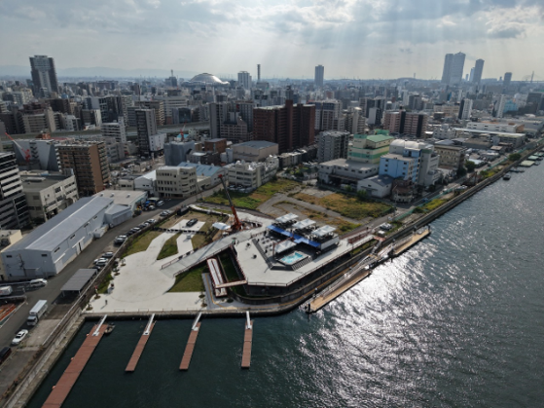
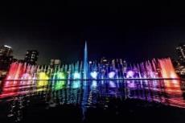
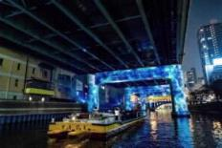
① 多様な都市魅力の創出･発信（にぎわい創出）
□水都大阪の魅力発信
成果（到達点）
・水と光を活かした景観の創出や水の回廊を活かした舟運の利用促進など、万博のインパクトを活用して水辺・ 水上の魅力創出・にぎわいづくりを推進することで、水都大阪の魅力を発信
取組内容
▶中之島GATEサウスピア
▶OSAKA リバーファンタジー
・万博開催時に水都大阪の魅力を国内外に向けて発信するため、水と光のシンボルである中之島・水の回廊（都心部）と万博会場（ベイエリア）を結ぶ「水と光の東西軸」の3か所で、船上から楽しめるウォーターショーやプロジェクションマッピングなど、水と光を活かした魅力的なコンテンツを実施
開催期間：令和７年3月20日～令和８年2月
開催場所：・八軒家浜エリア（大川右岸の護岸）
・東横堀川エリア（高麗橋から本町橋まで）
・中之島GATEエリア（安治川右岸の護岸）
・海船と川舟の乗換ターミナル機能を有する、 公共船着場の桟橋を２基整備
・民間事業者（biid株式会社）が、にぎわい施設などを整備し、公共船着場を含め一体的に管理・運営
・にぎわい施設では、バーベキューなどが楽しめる レストランや憩いの場として多目的広場などを整備
中之島GATEサウスピア
水と光のウォーターショー
水辺のプロジェクションマッピング

Slide 9
① 多様な都市魅力の創出･発信（誘客・周遊促進）
観光産業や文化・芸術活動等の活性化に向け、大阪・関西万博を呼び水に、食、歴史、文化など、大阪・関西が持つ多彩な観光資源を発信。万博レガシーを活用した都市魅力創出・発信により、わが国の観光立国の実現に大きく寄与することをめざす。
2030（万博後のめざす姿）
2025（万博開催後）の成果・到達点
今後の課題と取組の方向性
□訪日外客数6,000万人＊の 目標達成に向け、大阪・関西が牽引 ・世界基準の都市魅力発信拠点を整備 ・世界最高水準の成長型IR（夢洲）の開業（想定） ・大規模アリーナを中核とした大阪・関西を代表する新たなスポーツ・文化の拠点を整備 （吹田市) | □来阪者の府内滞在や周遊を促進 ▶大阪の観光資源を活用した府内各地でのイベント等の実施や、サイクルラインの整備、各地の食文化の魅力を楽しむ体験型キャンペーン等により、万博のインパクトを活用した来阪者の府内滞在や周遊を促進 | □万博のレガシーを活かした誘客・周遊促進 ・JR6社と連携した全国規模の観光キャンペーン実績を踏まえ、万博レガシー等を活用した継続的な大阪への誘客・周遊のさらなる促進 ・万博を契機に構築した鉄道会社・関係団体等の連携関係をレガシーとして、周遊促進の新たな事業展開に活かせる組織体制を構築 ・万博を契機として整備したサイクルラインの活用・拡大などにより、府内観光資源への関心や注目度を定着させ、さらなる誘客や継続的な周遊を促進 ・市町村や観光施設のPR、観光関連団体とのマッチング等を行う 商談会の実施により、観光資源の発掘・磨き上げと周遊促進を図る足掛かりを提供 □IR開業も見据えた、さらなる周遊の促進
＊「明日の日本を支える観光ビジョン」

Slide 10

① 多様な都市魅力の創出･発信（誘客・周遊促進）
□誘客・周遊促進
成果（到達点）
・大阪の観光資源を活用した府内各地でのイベント等の実施や、サイクルラインの整備、各地の食文化の魅力を 楽しむ体験型キャンペーン等により、万博のインパクトを活用した来阪者の府内滞在や周遊を促進
取組内容
▶大阪デスティネーションキャンペーン推進事業
・全国から大阪への誘客・周遊及び万博への機運醸成を図るため、 「大阪デスティネーションキャンペーン」を実施
・大阪の歴史、文化、食、エンターテインメントなどの豊富な観光資源を活かした特別イベントや体験コンテンツなど、多彩な大阪の魅力をまとめた公式ガイドブック等を制作し、全国のJRの駅構内等で広く配布・掲出することで、全国から大阪への 誘客・周遊を促進するとともに、万博への機運を醸成
開催期間：令和６～８年度
開催場所：全国各地
▶サイクルラインの整備による周遊促進
・優先整備ルート120ｋｍについて、自転車通行空間の整備や府内の統一的な案内サイン等の設置を実施（～令和６年度）
・令和７年度、万博来場者の快適な移動を実現するため、万博会期中のサイクル ラインの美装化を実施（令和７年度）
・サイクルラインのPRにより、自転車による府内周遊を促進
▶オオサカ・フーディーズ・マラソン（Osaka Foodies Marathon）
・府内各地の食と文化を巡り味わうデジタルスタンプラリーを実施し、
大阪の新しい食文化の魅力を国内外の来阪者に向けて発信
大阪デスティネーションキャンペーン
公式ガイドブック

Slide 11


① 多様な都市魅力の創出･発信（誘客・周遊促進）
□誘客・周遊促進
取組内容
▶大阪来てな！キャンペーン事業
・万博開催時に大阪を訪れる方々の府内滞在や大阪への集客、府内周遊の促進を図ることを目的に、大阪の街並みや歴史・文化芸術、食、 エンターテインメントなどの観光資源や都市魅力を活かしたイベント等を開催
開催期間：令和６～７年度 開催場所：大阪府内の各会場
・事業実施：令和6年度 8件、令和7年度 12件（予定） 動員数：令和6年度 6.6万人、令和7年度（集計中）
■ 大阪来てな！キャンペーン事業
イベント名 | 概要 | 開催期間 | 開催場所
薫風歌舞伎特別公演 | インバウンドをはじめ、観光客にも楽しめる歌舞伎特別公演 | ５月11日（日） ～25日（日） | 大阪松竹座
OSAKA MUSIC LOVER -JAPANIMATION ROCKS- | アニメの主題歌やエンディングソングを歌う大阪出身のアーティストなどが集結した 大型音楽フェス | 7月26日（土）、 27日（日） | EXPOホール
Top Chef in OSAKA 2025 | 世界的に有名なシェフを招聘した期間限定レストランイベント | 9月9日（火） ～14日（日） | ホテルニューオータニ大阪
OSAKA MUSIC LOVER EXPO ARENA 2025 | 大阪出身のアーティストによるパフォーマンスなどを楽しむ大型音楽フェス | ９月14日（日）、 15日（月・祝） | EXPOアリーナ
秋の週末 わいわいワイン | 大阪ワインの魅力を直接感じられる、 ワイナリーを巡る企画 | ９月20日（土）、 21日（日） | 河内ワイン館、飛鳥ワイン（羽曳野市）、カタシモワイナリー（柏原市）
音食キッチン | 食と音楽を掛け合わせたフードイベント | 9月12日（金） ～10月13日（月・祝） | 大阪城公園
キービジュアル
キャンペーンロゴ

Slide 12
① 多様な都市魅力の創出･発信（食と農）
観光産業や文化・芸術活動等の活性化に向け、大阪・関西万博を呼び水に、食、歴史、文化など、大阪・関西が持つ多彩な観光資源を発信。
万博レガシーを活用した都市魅力創出・発信により、わが国の観光立国の実現に大きく寄与することをめざす。
2030（万博後のめざす姿）
2025（万博開催後）の成果・到達点
今後の課題と取組の方向性
□訪日外客数6,000万人＊の 目標達成に向け、大阪・関西が牽引 ・世界基準の都市魅力発信拠点を整備 ・世界最高水準の成長型IR（夢洲）の開業（想定） ・大規模アリーナを中核とした 大阪・関西を代表する新たな スポーツ・文化の拠点を整備 （吹田市) | □「食の都・大阪」を世界に発信、大阪の食をブランド化 ▶万博を機に、国際的な食のイベントやキャンペーンの実施を通じて、従来と異なる「大阪の食の魅力」を国内外へ広く発信・周知 □大阪産(もん)・農空間の活用・PR ▶万博会場内での試食や販売、参加型イベント等を通じて大阪産（もん）・農空間の魅力を広く 発信 ▶関係者とのイベント開催により大阪産(もん)の観光資源としての価値を再認識し、購入促進や産地への周遊を促進 ▶万博会場外での大阪産（もん）PRイベントや農空間訪問ツアーの開催を通して農業・農空間への理解を深めるきっかけ作りを実施 ▶万博を契機に料理人団体や海外パビリオンとの新たな関係を構築し、大阪と他国の食文化を 通じて大阪産(もん)の魅力を発信（12か国、14回） | □「食の都・大阪」の都市ブランドの確立に向けた取組の強化 ・IR開業を見据え、食のブランド確立に向けた中長期戦略を策定 ・産地と料理、観光地など地域資源が一体となった食の観光コンテンツづくり ・大阪の食の魅力の発信の強化 □大阪産（もん）の魅力創出・発信 ・IR開業に伴う新たな需要に対応し、大阪産（もん）の生産 拡大を図るとともに、産地への周遊促進により好循環を 創出 ・大阪産（もん）の産地を都市魅力の発信拠点とし、イベント 開催等を通じて府内周遊ルートの充実と効果的な産地 プロモーションを推進 ・大阪産(もん)を魅力的な食の観光資源として強化し、 イベント開催等を通じて府内外からの誘客と周遊を促進 することで、産地での活用・消費を拡大し、農林水産業の 振興につなげる □大阪産（もん）の付加価値化・グローバルブランド化 ・活用促進・来阪者に向けたPR ・新技術の導入による海外への販路開拓 □周辺の地域資源の魅力創出 ・山のおもてなし基本構想に基づき、重点拠点（明治の森箕面国定公園、ほしだ園地、ほりご園地）と拠点エリアを中心に 順次魅力向上に向けた整備を実施予定 ◆国への要望事項 ・大阪産（もん）の産地が都市魅力の発信拠点となるよう、 都市農業における生産拡大に向けた支援の拡充 ・農泊や観光型農業の推進に向け、農業・農空間を活かした コンテンツの創出、魅力向上に向けた支援の拡充
＊「明日の日本を支える観光ビジョン」

Slide 13

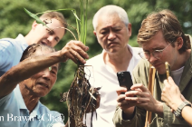
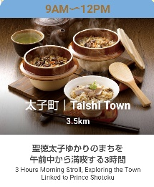
① 多様な都市魅力の創出･発信（食と農）
□食と農（大阪の食の魅力）
成果（到達点）
・万博を機に、国際的な食のイベントやキャンペーンの実施を通じて、従来と異なる「大阪の食の魅力」を国内外へ広く 発信・周知
取組内容
▶国際的な食のシンポジウム
・食分野で世界的に活躍する方々を招き、大阪の食文化体験、 ワークショップ、パネルディスカッションを実施
・大阪の新しい食の魅力について、世界的な視点から評価して いただき、広く国内外へ発信
テーマ：『Osaka Culinary Immersion』 ～ 天下の台所・大阪の食文化に没入する ～
日程：9月22日～24日
場所：ウォルドーフ・アストリア大阪など
参加者数：招待者（食関係事業者等）約50名 オンラインでもライブ配信
内容：エクスカーション（DAY1・2）
厳選された大阪の歴史のある食文化を体現できるコンテンツをモデレータ・パネリストが体験
ワークショップ（DAY2） モデレータ・パネリスト・招待者が2グループに分かれ、大阪の食の魅力の発信について議論
シンポジウム（DAY2） モデレータ・パネリストが、大阪ならではの食の魅力を言語化し、世界への戦略的な発信方策を提言
ラップアップ（DAY3） モデレータ・パネリストが、朝食をとりながら、前日までの体験や議論を振り返り、ディスカッションを実施
▶オオサカ・フーディーズ・マラソン （Osaka Foodies Marathon）（再掲）
目的：大阪の食文化の魅力を楽しむ体験型キャンペーン シンポジウムだけでは伝わりきらない新しい食文化の 魅力を国内外の来阪者が実際に体験
期間：10月下旬～３月中旬
概要 :・インフルエンサーなどが厳選した府内各地の約260の 飲食店等のコンテンツを体験できるカード（アプリ・紙）を作成、参加者がデジタルスタンプラリーで楽しむ
・カードに明記されているコンテンツを巡ると特典を提供 するなど、参加インセンティブも用意
（特典例：食事券や宿泊券）
・国内外の多くの方に参加していたけるよう、インフルエンサーによる周知のほか、交通機関や空港関係者の協力や、府が実施するイベントと連携した広報活動を実施
シンポジウムの実施
エクスカーションの実施
70

Slide 14
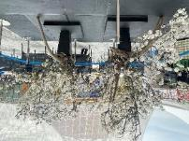
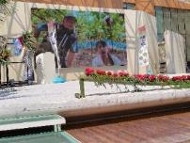
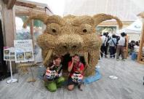
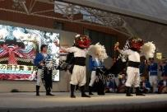
① 多様な都市魅力の創出･発信（食と農）
□食と農（大阪産（もん）・農空間）
成果（到達点）
・万博会場内での試食や販売、参加型イベント等を通じて大阪産（もん）・農空間の魅力を広く発信 (常設パビリオン他、催事計1６回・延べ21５日間）
・関係者とのイベント開催により大阪産(もん)の観光資源としての価値を再認識し、購入促進や産地への周遊を促進
・万博会場外での大阪産（もん）PRイベントや農空間訪問ツアーの開催を通して農業・農空間への理解を深めるきっかけ作りを実施
・万博を契機に料理人団体や海外パビリオンとの新たな関係を構築し、大阪と他国の食文化を通じて魅力を発信 （12か国14回）
取組内容
【万博会場内】
▶「大阪産（もん）を食べて元気になろう！」
・大阪産（もん）の新たな魅力や歴史等を府内外の多くの方に情報発信、購入を促進
日程：6月12日、8月4日
来場者数：約3,900名（6月12日）、約5,000名（8月4日）
来場者からの評価・意見：
「大阪産（もん）のいちごやぶどう等の収穫体験をしてみたい」
▶「フードスケープおおさかinEXPO2025」
・農空間の風景や農にまつわる祭などの紹介を通じて、大阪農業の魅力を発信、周遊を促進
日程：9月10日
来場者数：約3,000名
来場者の意見：
「農空間の風景の上映や農村にまつわる祭りの実演などを通じて、農業・農空間の魅力を再発見できた」
6月に桜を咲かせ、
フォトスポットを演出
ぶどう産地からの生中継
わらアートの展示
農村にまつわる祭の披露

Slide 15
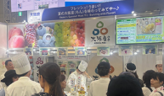
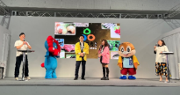
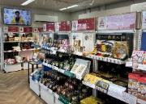


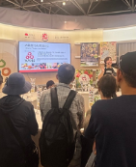


① 多様な都市魅力の創出･発信（食と農）
□食と農（大阪産（もん）・農空間）
【万博会場内】
▶「【大阪ウィーク～春・夏・秋～】地域の魅力発見ツアー ～大阪43市町村の見どころ～」で大阪産（もん）・大阪産（もん）名品PRの実施
出展ブースで会場限定メニュー提供のほか、市町村と連携し映像やトーク等で 会場内で一体的にPR、認知度の向上や産地への誘客、府内周遊を促進​
日程：春)5月9日～11日 夏)7月28日～30日 秋)9月13日～15日
場所：EXPOメッセ「WASSE」
来場者数：春)約3.2万人夏)約4.5万人秋)約6.5万人
▶団体等との連携した物販・飲食の提供や試食PR
これまでリーチできなかった料理人団体や海外パビリオンとの新たな関係構築により、大阪や他国の食文化を通じた大阪産(もん)・大阪産(もん)名品の魅力を発信
大阪ヘルスケアパビリオンでの実施
・大阪料理会との連携イベント（日程： 5月4日～10日）
大阪の食文化を国内外へ発信(調理実演、トークセッション等)(場所：デモキッチン)
・大阪中小企業団体中央会との連携イベント（日程： 8月27日）
「大阪のええもん！大集合フェスタ2025～未来につなぐ大阪の伝統・文化～」
大阪産(もん)名品PRを実施(場所：リボーンステージ)
・ヨルダンパビリオンとの連携（日程：9月2日、10月1日）
「ヨルダン料理×大阪産(もん)ザーキフードフェスティバル」（場所：リボーンステージ)
「ヨルダン×大阪産(もん)料理ライブクッキング」(場所：デモキッチン)
民間パビリオンでの実施
・木津市場との連携イベント（日程：6月25日）
「オオサカ Kizuなイチバ」泉州水なす・デラウェア試食PR (場所：ORAパビリオン)
・ 大阪産(もん)名品の会との連携（日程：万博期間中）
大阪産(もん)名品のPRを実施（場所： JAPANマルシェ）
【大阪ウィーク～春・夏・秋～】
地域の魅力発見ツアー～大阪43市町村の見どころ～
JAPANマルシェ
大阪料理会との連携イベント
木津市場との連携イベント
ヨルダン×大阪産(もん)
料理ライブクッキング

Slide 16

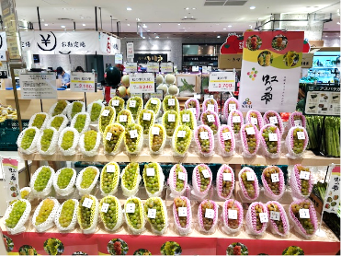
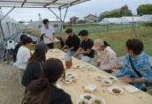
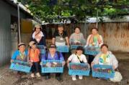

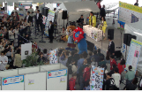


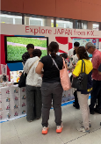
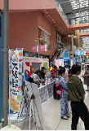
① 多様な都市魅力の創出･発信（食と農）
□食と農（大阪産（もん）・農空間）
【万博会場外】
▶大阪産(もん)デジタルスタンプラリー
・万博会期中に府内４ヵ所（13コース）で旬のフルーツ等のスポットを巡るスタンプラリーを実施
参加者数：13コース延べ4,706名がスポットを訪問
参加者の意見：「食の都大阪らしい、魅力と食べ物を再発見できる旅ができた」
▶大阪オリジナルぶどう「虹の雫」初売りイベント
・阪神梅田本店で虹の雫の初売りを実施、100名以上が来場し10分で70房が完売
▶「き」っと「く」せに「な」る泉州きくなフェア2025
・新梅田食道街での特別メニュー提供（８店舗） キリンビールと連携した試食会開催（約１５０名来場）
・府内スーパーでの特別販売（サンプラザ、アプロ計３７店舗）
▶農空間訪問ツアー
・生産地を訪問し、生産者の想いや地域の魅力を体感するツアーを６地区計７回開催
参加者数：計64人（6地区計7回）
参加者の意見：「生産者と交流ができ、農業への理解を深めることができた」
「農業のことだけでなく、その地域の魅力も同時に知ることができた」
▶情報発信による府内周遊促進
・地元食材を食べられる・買える・体験できる店舗等の情報を デジタルマップ「おおさかもんマップ」に掲載及び主要駅等での掲出
（実績：51ヵ所設置 おおさかもんマップアクセス約17万（令和7年11月5日時点））
・飲食店へのステッカー配布、買える・体験施設等へののぼり配布により 府内一体的な大阪産(もん)の見える化を促進
▶「関西国際空港でのプロモーション」
国内外からの来阪者を対象に大阪産(もん)・大阪産(もん)名品PRイベントの実施
日程：8月12日、8月13日 場所：関西国際空港
▶集客力の高い場所でのイベント実施
・万博の機運醸成を図るとともに、大阪産(もん)・大阪産(もん)名品の料理の提供、ステージコンテンツ等を通じた情報発信等により、認知度向上、産地への誘客及び府内周遊のきっかけを創出
「大阪産(もん)マルシェ～Link to EXPO 2025～」
日程：５月24日、5月25日 場所：グラングリーン大阪 ロートハートスクエアうめきた他
来場者数：17,652名（２日間）
大阪産(もん)
デジタルスタンプラリー
虹の雫初売りイベントの様子
農空間訪問ツアーの実施
おおさかもんマップ
大阪産(もん)マルシェ ～Link to EXPO 2025～
関西国際空港でのプロモーション

Slide 17
① 多様な都市魅力の創出･発信（文化・芸術・スポーツ）
観光産業や文化・芸術活動等の活性化に向け、大阪・関西万博を呼び水に、食、歴史、文化など、大阪・関西が持つ多彩な観光資源を発信。
万博レガシーを活用した都市魅力創出・発信により、わが国の観光立国の実現に大きく寄与することをめざす。
2030（万博後のめざす姿）
2025（万博開催後）の成果・到達点
今後の課題と取組の方向性
□訪日外客数6,000万人＊の 目標達成に向け、大阪・関西が牽引 ・世界基準の都市魅力発信拠点を整備 ・世界最高水準の成長型IR（夢洲）の開業（想定） ・大規模アリーナを中核とした 大阪・関西を代表する新たな スポーツ・文化の拠点を整備 （吹田市) | □国内外への魅力発信・都市ブランドの確立 （文化・芸術） ▶万博を契機に府内の劇場やホール、公園等で上方伝統芸能や演芸など、様々なプログラムを創作・実施することで、文化芸術活動を 活性化 ▶万博を契機に府内各地の文化財等を舞台と した文化芸術プログラムを実施することで、文化資源のさらなる魅力向上を図り、地域の魅力を広く発信 ▶万博を契機に、府が所蔵する美術作品「大阪府20世紀美術コレクション」を府内各地に展示 するとともに、バーチャル空間でも作品鑑賞の機会を提供し、コレクションの活用を活性化 ▶大阪ベイエリアにある「さきしまコスモタワー」の外壁をレーザーマッピングで彩る、光のデジタルアートを展開 □国内外への魅力発信・都市ブランドの確立 （スポーツ） ▶若年層を中心とした幅広い層にスポーツの魅力を発信 ▶万博開幕直前の大阪マラソンの開催を通じ、 国内外のランナーや沿道観客に対して大阪の都市魅力を発信するとともに、万博開催に向けた機運を醸成 ▶ＸGames Osaka 2025開催により、大阪のスポーツ振興や、都市ブランドの向上・都市 魅力の発信に寄与 | □大阪の文化・芸術の効果的な発信 ・多彩な大阪文化を活用した都市魅力の向上 ・コレクションの鑑賞機会を継続して提供することで、 コレクションが大阪の新たな魅力として定着 □スポーツツーリズムの推進 ・大規模スポーツ大会の誘致・開催の実現により、観光や食等と組み合わせたスポーツツーリズムの推進 ◆国への要望事項 ・「日本博2.0」の後継事業の創出や、スポーツツーリズムの さらなる促進
＊「明日の日本を支える観光ビジョン」

Slide 18


① 多様な都市魅力の創出･発信（文化・芸術・スポーツ）
□文化・芸術
成果（到達点）
・万博を契機に府内の劇場やホール、公園等で上方伝統芸能や演芸など、様々な文化芸術プログラムを創作・実施することで、文化芸術活動を活性化
取組内容
▶大阪国際文化芸術プロジェクト
・万博を契機に、国内外からの多くの来阪者に大阪の文化芸術を楽しんでもらうことを目的に、令和5年度より多彩で豊かな大阪の文化芸術の魅力発信を強化する「大阪国際文化芸術プロジェクト」を実施
・令和5年度 95公演、令和6年度 96公演、令和7年度 ６４公演
（令和７年10月13日時点終了分）
上方伝統芸能公演
（能楽・人形浄瑠璃文楽・歌舞伎）
大阪城西の丸薪能2025
■ 大阪国際文化芸術プロジェクト （一部）
イベント名 | 概要 | 開催期間 | 開催場所
上方伝統芸能公演 (能楽・人形浄瑠璃文楽・歌舞伎) | ユネスコ無形文化遺産にも登録されている「能楽、人形浄瑠璃文楽、歌舞伎」や「日本舞踊」の特別公演 | 5月10日（土） | EXPOホール 「シャインハット」
大阪城西の丸薪能2025 | 全国的に著名な能楽師や狂言師が集結する大規模な薪能を、大阪城西の丸庭園で華やかに開催 | ５月２４日（土）、 ２５日（日） | 大阪城西の丸庭園 特設舞台

Slide 19


① 多様な都市魅力の創出･発信（文化・芸術・スポーツ）
□文化・芸術
成果（到達点）
・万博を契機に府内各地の文化財等を舞台とした文化芸術プログラムを実施することで、文化資源のさらなる魅力向上を図り、地域の魅力を広く発信
取組内容
▶大阪文化資源魅力向上事業
・万博を契機に来阪者を府内各地に誘客するため、市町村等とも連携し、府内各地の日本遺産や文化財等の文化資源を活用した公演等を中心とした、複合的な 文化芸術プログラムを実施
・令和5年度 37公演、令和6年度 49公演、令和7年度 11公演
（令和７年10月13日時点終了分）
枚方宿 古今東西音絵巻
～宿場町と鍵屋で音と
歴史を楽しもう～
和泉きつね演劇祭
～久保惣記念美術館で文楽とオペラを楽しもう～
■ 大阪文化資源魅力向上事業 （一部）
イベント名 | 概要 | 開催期間 | 開催場所
枚方宿 古今東西音絵巻 ～宿場町と鍵屋で音と歴史を楽しもう～ | 江戸時代、京と大坂を結ぶ京街道と淀川を往来する上で重要な場所であった宿場町「枚方宿」で、様々な音が交わる特別なイベントを開催 | ５月１１日（日） | 市立枚方宿鍵屋資料館/枚方公園青少年センター（枚方市）
和泉きつね演劇祭 ～久保惣記念美術館で文楽とオペラを楽しもう～ | 和泉市の北部、信太地域にのこる“葛の葉伝説”にも登場する「狐」をテーマに、人形浄瑠璃文楽「芦屋道満大内鑑」とオペラ「おこんじょうるり」をお楽しみいただける特別な舞台を、 ラニーノーズをゲストに迎え上演 | ８月１６日（土） | 久保惣記念美術館 （和泉市）

Slide 20
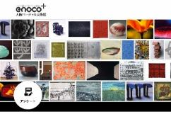
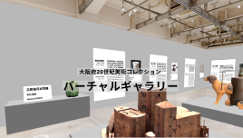
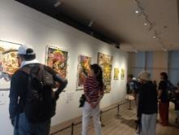
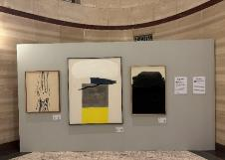
① 多様な都市魅力の創出･発信（文化・芸術・スポーツ）
□文化・芸術
成果（到達点）
・万博を契機に、府が所蔵する美術作品「大阪府20世紀美術コレクション」を府内各地に展示するとともに、
バーチャル空間でも作品鑑賞の機会を提供し、コレクションの活用を活性化
・大阪ベイエリアにある「さきしまコスモタワー」の外壁をレーザーマッピングで彩る光のデジタルアートを展開
取組内容
▶大阪府所蔵美術作品「大阪府20世紀美術コレクション」の活用
・コレクションを府内各地で展示するとともに、バーチャル空間で作品鑑賞等が行える「大阪バーチャル美術館」を運営し、府民や国内外からの
来阪者に対して、作品の鑑賞機会を提供
・バーチャル展示作品数：216作品、新規展示作品数：31作品（令和7年10月13日時点）
大阪バーチャル美術館
バーチャル展示
万博会場内でのコレクションの展示
大阪証券取引所ビルでのコレクションの展示
▶SAKISHIMA LIGHTING ART
・万博の開催にあわせ、大阪ベイエリアにあるさきしまコスモタワー（大阪府咲洲庁舎）北側外壁の一部を、レーザーマッピングで彩る光のアート「SAKISHIMA LIGHTING ART」を開催
・「いのちの彩り、未来の輝き」をテーマにした季節ごとの作品や、公募で選ばれた若手クリエイターの作品を投影

Slide 21
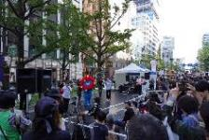
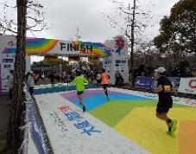
① 多様な都市魅力の創出･発信（文化・芸術・スポーツ）
□スポーツ
成果（到達点）
・アーバンスポーツを中心にショーやスポーツ体験会、ＡＲ等のテクノロジーを活用した魅力的なイベントを
開催し、若年層を中心とした幅広い層にスポーツの魅力を発信
・万博開幕直前の大阪マラソンの開催を通じ、国内外のランナーや沿道観客に対して大阪の都市魅力を発信すると ともに、万博開催に向けた機運を醸成
取組内容
▶「いのち輝く」スポーツ都市大阪創出事業
・２事業実施、約121万人動員
①アーバンスポーツを中心にショーやスポーツ体験会、ＡＲ等のテクノロジーを 活用した魅力的なイベントを開催（OSAKA NEXPO 2023・2024)し、 若年層を中心とした幅広い層がスポーツの魅力を発信
スポーツへの関心喚起・参加促進
②万博開幕直前の大阪マラソン２０２５と連携したシティドレッシング実施により、国内外のランナーや沿道観客に対して大阪の都市魅力を発信するとともに、 万博開催に向けた機運を醸成
開催期間：①令和５年度：計8回
令和6年度：計9回
②令和6年度：令和７年２月24日
開催場所：①大阪城公園、てんしば、万博記念公園、ららぽーと堺ほか
②大阪マラソンのスタート地点、フィニッシュ地点及びコース沿道
OSAKA NEXPO 2024
大阪マラソン2025

Slide 22
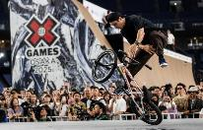
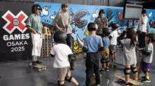
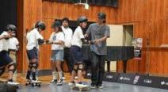
① 多様な都市魅力の創出･発信（文化・芸術・スポーツ）
□スポーツ
成果（到達点）
・ＸGames Osaka 2025開催により、大阪のスポーツ振興や、都市ブランドの向上・都市魅力の発信に寄与
取組内容
▶ＸGames Osaka 2025
・スケートボード、BMX、MotoXの３競技12種目の世界最高峰の競技大会を開催、全世界に「OSAKA」を発信し、都市プレゼンスの向上を図るとともに、世界的なトップアスリートのパフォーマンスを「みる」機会を創出することで府内のアクションスポーツの活性化を図り、スポーツツーリズムを推進
日程：6月20日（公式練習）、6月21日～22日（決勝）
場所：京セラドーム大阪 来場者数：27,000人
・メディア露出効果は約100億円（取材数73媒体・496人）
※大会情報がテレビ、新聞、雑誌、WEB、SNS等に掲載された際に同等のスペースや時間を広告として購入した場合にかかるコストを広告換算額として算出
・アメリカのスポーツチャンネルを通じて192カ国５億世帯にPR
（大阪府・市のロゴをスタート位置などテレビの映り込みやすい位置に掲示）
・招待事業
トップアスリートのパフォーマンスを間近で見る機会を提供
【府民招待】2,502人（うち子ども1,526人） 【市民招待】368人
【学校招待】4校256人 （公式練習日に市民・小学校を無料招待）
・スケートボード・BMX体験
会場内にスケートボード・BMX体験ブースを設置し、「する」スポーツとしての振興促進
【体験人数】256人
・アスリートによる市内小学校訪問（6月18日）
芝田モト選手、アリサ・トルー選手が九条東小学校を訪問。トークやスケボー体験等を実施
・アーバンスポーツの振興
今後アーバンスポーツを体験したい80％、観戦に行きたい99％と、アーバンスポーツの振興に寄与
BMXフラットランド 競技の様子
スケートボード・BMX体験ブース
アスリートによる小学校訪問

Slide 23

② 移動の利便性（水上交通ネットワーク）
海に囲まれた万博会場の立地特性を活かし、万博会場と大阪市内、大阪湾の運行拠点をつなぐ水上交通ネットワークの構築を進めた。今後も大阪湾岸地域と淀川沿川のにぎわい創出を推し進める。
2030（万博後のめざす姿）
2025（万博開催後）の成果・到達点
今後の課題と取組の方向性
□大阪と関西・西日本エリアとの水上交通ネットワーク形成 ・夢洲と関西・西日本等を結ぶ 水上観光ルートが構築 | □万博を契機とする水上交通ネットワークの構築 ▶にぎわい創出に向けた取組と連携し、万博を 契機とした民間事業者による海上交通の実現に向けて、にぎわい創出エリアやイベントを結ぶ海上交通ルートを検討し社会実験を実施 ▶社会実験の知見をもとに、万博期間中に堺旧港にて仮設浮桟橋設置等を行い、旅客船運航 事業者を募集することで、来場者の移動手段を確保するとともに、水都大阪の魅力をPR ▶万博期間中、堺旧港に設置した仮設浮桟橋を 利用し、民間事業者が定期航路や夜景クルーズを運航。約830便を約4.7万人が利用し、堺市の取組と連携してにぎわい創出に貢献 ▶万博会場と淀川を結ぶ社会実験実施により、 淀川沿川の新たなにぎわいづくりの可能性を示唆 ▶淀川河川に関連する民間団体や市町で構成されるプラットフォーム構成員が開催するイベント等に出展、沿川のPRと構成員との関係を強化 ▶私鉄各社と連携することで、イベント情報の 広範な共有を促進 □水都大阪の魅力を国内外に発信（再掲） ▶水と光を活かした景観の創出や水の回廊を 活かした舟運の利用促進など、万博のインパクトを活用して水辺・水上の魅力創出・にぎわいづくりを推進することで、水都大阪の 魅力を発信 | □大阪湾岸地域と淀川沿川における水上交通とにぎわい創出の推進戦略交通とにぎわい創出の推進戦略 ・万博期間中の運航状況の分析及び、大阪市臨海部・広域 ベイエリアにおけるにぎわい創出に向けた取組と連携のもと海上交通実施に向けた民間事業者との調整を実施 ・国が事務局を務め、府も参画する淀川舟運活性化協議会を中心に淀川舟運活性化を図りながら、沿川自治体や民間団体等との連携のもと、淀川沿川のにぎわいづくりを引き続き推進 □水の回廊のさらなる活性化、水都大阪の魅力向上 （再掲） ・万博を契機に実施した八軒家浜の噴水ショーなどを万博のレガシーとして継続 ・水辺のライトアップ施設リニューアルによる夜間景観の充実 ・ナイトクルーズによる舟運の活性化 ・中之島GATEサウスピアの魅力づくり ◆国への要望事項 ・「淀川舟運活性化協議会」において、国、沿川自治体および 民間団体等の役割分担のもと、引き続き航路開拓や舟運を核とした沿川のにぎわいづくりに向けた取組を推進
瀬戸内
夢洲
四国
九州

Slide 24
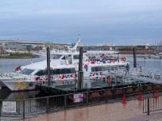
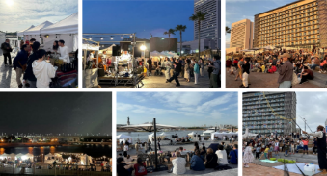
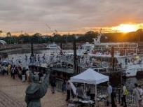
② 移動の利便性（水上交通ネットワーク）
□万博を契機とする水上交通ネットワークの構築
成果（到達点）
・にぎわい創出に向けた取組と連携し、万博を契機とした民間事業者による海上交通の実現に向けて、にぎわい創出 エリアやイベントを結ぶ海上交通ルートを検討し社会実験を実施
・社会実験の知見をもとに、万博期間中に堺旧港にて仮設浮桟橋設置等を行い、旅客船運航事業者を募集することで、 来場者の移動手段を確保し、水都大阪の魅力をPR
・万博期間中、堺旧港に設置した仮設浮桟橋を利用し、民間事業者が定期航路や夜景クルーズを運航 約830便を約4.7万人が利用し、堺市の取組と連携してにぎわい創出に貢献
取組内容
▶万博を契機とした海上交通の実現と 堺旧港のにぎわい創出
・万博開催を契機とした民間事業者による海上交通の 実現をめざし、令和4年度から令和6年度まで社会実験を実施
・万博期間中に、堺旧港において、海上交通の実施に 必要となる仮設浮桟橋設置等の環境整備を実施し、 仮設浮桟橋を利用して旅客船を運航する事業者を募集
旅客船着桟時の様子
堺市による堺旧港周辺にぎわい創出の取組
乗船時の様子

Slide 25
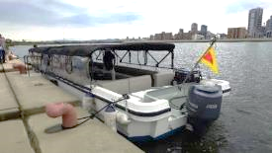
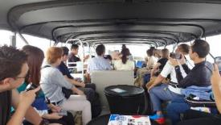
② 移動の利便性（水上交通ネットワーク）
□万博を契機とする水上交通ネットワークの構築
成果（到達点）
・万博会場と淀川を結ぶ社会実験実施により、淀川沿川の新たなにぎわいづくりの可能性を示唆
・淀川河川に関連する民間団体や市町で構成されるプラットフォーム構成員が開催するイベント等に出展、沿川のPRと構成員との関係を強化
・私鉄各社と連携することで、イベント情報の広範な共有を促進
取組内容
▶淀川沿川の新たなにぎわいづくりに向けた取組
・淀川舟運活性化協議会（事務局：国）の取組として、万博来場者輸送社会実験を３回実施
十三-夢洲航路 8月23日（土）、9月4日 （木）、9月20日 （土） 募集人数３０名 ※9月4日は台風の影響により中止 応募総数：３日間で2737件4950名 【乗船者の声】 ・十三船着場は十三駅から徒歩8分程度と意外と近く便利と感じた ・阪神なんば線橋梁の高さが低く、架替工事の必要性を初めて知り、貴重な経験になった ・河口部から夢洲浮桟橋までの間は多少揺れたが、その他の区間は快適に乗船することができた
毛馬-夢洲航路 10月5日（日） 募集人数２５名 応募総数：253件438名 【乗船者の声】 ・淀川ゲートウェイの中では、水位が下がるのを間近で見ることができ興味深い体験だった ・大堰閘門の役割や仕組みなど、船内ガイドが非常に分かりやすく勉強になった ・淀川ゲートウェイができたことで上流から下流まで航路が繋がったので、ぜひ船に乗ってみたい
十三緊急用船着場に停泊する船
船内の様子

Slide 26
② 移動の利便性（水上交通ネットワーク）
□水都大阪の魅力発信（再掲）
成果（到達点）
・水と光を活かした景観の創出や水の回廊を活かした舟運の利用促進など、万博のインパクトを活用して水辺・ 水上の魅力創出・にぎわいづくりを推進することで、水都大阪の魅力を発信
取組内容
▶中之島GATEサウスピア
▶OSAKA リバーファンタジー
・万博開催時に水都大阪の魅力を国内外に向けて発信するため、水と光のシンボルである中之島・水の回廊（都心部）と万博会場（ベイエリア）を結ぶ「水と光の東西軸」の3か所で、船上から楽しめるウォーターショーやプロジェクションマッピングなど、水と光を活かした魅力的なコンテンツを実施
開催期間：令和７年3月20日～令和８年2月
開催場所：・八軒家浜エリア（大川右岸の護岸）
・東横堀川エリア（高麗橋から本町橋まで）
・中之島GATEエリア（安治川右岸の護岸）
・海船と川舟の乗換ターミナル機能を有する、 公共船着場の桟橋を２基整備
・民間事業者（biid株式会社）が、にぎわい施設などを整備し、公共船着場を含め一体的に管理・運営
・にぎわい施設では、バーベキューなどが楽しめる レストランや憩いの場として多目的広場などを整備
中之島GATEサウスピア
水と光のウォーターショー
水辺のプロジェクションマッピング

Slide 27
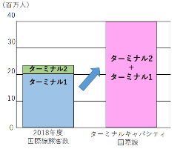
② 移動の利便性（空港運用の強化）
万博期間中、世界各国からの来訪者の玄関口となる関西国際空港について、安全・確実に万全の体制でお迎えした。今後の来訪者の増加を 見据え、受入体制のさらなる強化を図っていく。
2030（万博後のめざす姿）
2025（万博開催後）の成果・到達点
今後の課題と取組の方向性
□さらなる来訪者増に向けた受入体制の強化 ・IR開業（想定） ・年間発着回数30万回の実現 | □国内外からの来訪者の万全な受入体制 整備 ▶関空の年間発着回数30万回の実現に必要な 能力を確保 ①新飛行経路の導入により発着容量が23万回から30万回に拡張（令和7年3月） →処理能力の引上げ ②第１ターミナルビル リノベーションの主要機能が完成し、グランドオープン（令和7年3月） →利便性と受入能力が向上 ▶関空の令和7年度上半期（4月-9月）利用状況 ・国際線旅客便発着回数 76,070回 （年度上半期として過去最高） ・国際線旅客数 1,38６万人 （年度上半期として過去最高） →万博会期中、ND/SD等に参加する国・地域 から多くの要人も関空を利用 （専用機・商用機の出発到着221件、131の 国と機関が関空を利用） →8月には関空の外国人出入国者数が国内で 首位となった ▶関空の令和7年冬スケジュール（12月ピーク時点） ・国際定期便数 週1,737.5便（開港以来最高） ・国際旅客便数 週1,553.5便（開港以来最高） | □就航ネットワークおよび国際貨物取扱機能の強化 ・関空の成長目標である年間発着回数30万回の実現のため、 ニーズの高い中長距離路線など就航ネットワークの強化※ や、旅客需要拡大に向けた必要な取組を推進 ※現在の航空需要について調査を行い、今後の路線誘致に 繋げるためのトッププロモーションを実施 ・急増するEC貨物などの貨物需要に対応するため、国際貨物取扱機能を強化 □西日本の国際拠点空港としての受入体制の整備 ・人手不足が関空成長の妨げとならないよう、人材確保や最新機器の導入など必要な取組を推進 ◆国への要望事項 ・関空の円滑かつ快適な受入体制を整えるため、人手不足解 消に向けた従業員の確保や、旅客手続きの効率化に向けた 最新機器の導入への継続支援 ・ニーズの高い中長距離便の就航促進など、地元の取組に 対する支援 ・国際貨物取扱機能の強化に向け、税関職員の増員や最新 機器の導入など、税関機能の強化に向けた必要な措置
▲KIX 国際線キャパシティ拡大
（出典）関西エアポートHP

Slide 28
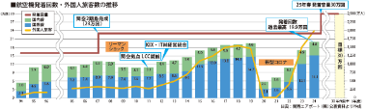
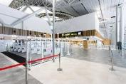
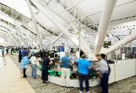

② 移動の利便性（空港運用の強化）
□国内外からの来訪者の万全な受入委体制整備
成果（到達点）
①新飛行経路の導入により、関空の年間発着容量を23万回から30万回に拡張（令和7年3月）
→１時間あたり発着可能回数45→60回に拡張
②関空第１ターミナルビル リノベーションの主要機能が完成し、グランドオープン（令和7年3月）
→国際線のターミナルキャパシティが第２ターミナルとあわせて年間1,485万人から約4,000万人に向上
・関空の令和7年度上半期（4月-9月）利用状況
国際線旅客便発着回数 76,070回（年度上半期として過去最高）
国際線旅客数 1,38６万人（年度上半期として過去最高）
・関空の令和7年冬スケジュール（12月ピーク時点）
国際定期便数 週1,737.5便 （開港以来最高）
国際旅客便数 週1,553.5便 （開港以来最高）
取組内容
▶年間発着回数30万回の実現に必要な能力を確保
新飛行経路の導入
・有識者による環境面での影響やその改善策の検討等を行った上で、地元で議論を重ね、容量拡張に必要な新飛行経路の導入に合意
ターミナル機能の強化等
・旅客の利便性と受入能力の向上を図るため、保安検査場の拡張や、出入国手続きの効率化等のための最新機器の導入や国際線/国内線エリアの配置を見直しなどを実施
航空機発着回数・外国人旅客数の推移
リニューアルされた入国審査場
リニューアルされた
国際線保安検査場

Slide 29

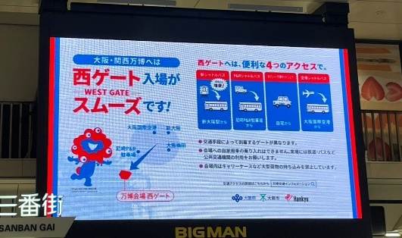
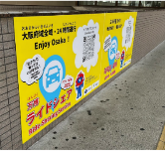
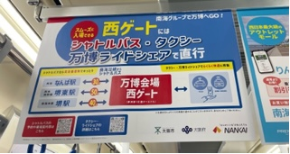
② 移動の利便性（ライドシェア）
□ライドシェアの実装
成果（到達点）
・万博会期中は、国の規制緩和により２４時間・府域全域で運行可能な「万博ライドシェア」を実施、会期中の移動需要増に対応
取組内容
サイネージ等のＰＲ取組事例
▶万博開催に向け、国と「24時間・府域全域の運行」を合意 （令和６年12月）
▶会期中の移動需要増を見据え万博ライドシェアへの
参入を事業者に呼び掛け
▶利用促進に向け、鉄道駅でサイネージの放映や ポスター掲示等を実施
▶府内のホテルや病院でチラシを配架、ポスター掲示
【取組結果】
112事業者が参入
配分台数：347台
ドライバー：398人増加（1,545人→1,943人）
※開幕後から９月２週目まで（国交省公表資料より）
阪急電鉄 サイネージ
府公式Ｘ
→今後は「万博ライドシェア」を万博のレガシーとして継承・発展させ、府民や来阪者など多様な人々が、それぞれの目的に応じた移動手段を選択できる世界標準の交通インフラが実装されるよう、国に対し必要な働きかけを行う
大型パネル
南海電鉄 車内中吊りポスター

Slide 30

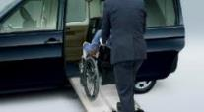
② 移動の利便性（ＵＤタクシーの普及）
首都圏では、東京オリンピック・パラリンピックを契機に、ユニバーサルデザインタクシーの普及が大きく前進。大阪においても、万博を契機に誰もが利用しやすいユニバーサルデザインタクシーの導入拡大を推進。引き続き普及促進を図る。
2030（万博後のめざす姿）
2025（万博開催後）の成果・到達点
今後の課題と取組の方向性
□UDタクシーのさらなる拡大 ・府内全域でUDタクシー導入が 拡大 ・誰もが安全・安心で快適に移動できる環境を実現 | □UDタクシーの導入拡大 ▶タクシー事業者へのUDタクシー導入に対する補助事業実施により、府内全域でUDタクシーの導入が拡大 ▶現在の達成率については事業者への確認など調査中 ・府内全タクシー台数に対するUDタクシーの 導入率 令和5年度末：約13．3％ 令和6年度末：約21．3％ 令和7年度末：実績調査中 | □万博に向けて策定された「ユニバーサルデザインガイドライン」をレガシーに、誰もが安全・安心で快適に 移動できる環境の実現 ・今後も引き続きユニバーサルツーリズムの推進に向け、UDタクシーの普及促進を図る ◆国への要望事項 ・UDタクシーを導入するタクシー事業者への支援の継続 （財源の確保）
（出典） トヨタジャパンタクシーHP

Slide 31


② 移動の利便性（ＵＤタクシーの普及）
□UDタクシーの導入拡大
成果（到達点）
・タクシー事業者へのUDタクシー導入に対する補助事業実施により、府内全域でUDタクシーの導入が拡大
・府内全タクシー台数に対するUDタクシーの導入率
令和5年度末：約13．3％
令和6年度末：約21．3％
令和7年度末：実績調査中
取組内容
▶UDタクシーの普及促進
・誰もが利用しやすいユニバーサルデザイン（UD）タクシーの導入率を、万博開催までに25％の達成をめざし、タクシー事業者が導入するUDタクシーの車両本体に係る経費の一部を補助
大阪府（事業期間令和４年度～）
補助上限額：３０万円／台
※令和５年度～ 国補助と併用を可能とする制度への拡充
大阪市（事業期間平成31年度～）
補助上限額：30万円／台
※令和６年度～ 国補助と併用を可能とする制度への拡充
吹田市（事業期間令和６年度）
補助上限額：30万円／台
国・府補助と併用可能な制度を新設
国による補助 60万円 | 府による 補助 30万円 | 市による 補助 ３０万円
出典：トヨタジャパンタクシーHP
最大120万円／台の補助が可能（大阪市・吹田市）

Slide 32



③ おもてなし
□大阪まちボランティアの実施
成果（到達点）
・博覧会協会と連携し、国内外から万博会場や大阪、関西に訪れる人たちに対し、「万博の顔」として、主要駅や空港等での歓迎や万博情報などの案内、大阪ヘルスケアパビリオンでの来館者サポートなどの活動を実施することで、来訪者の利便性・満足度向上に寄与
・大阪府内にボランティア文化の機運が醸成
（当該機運を一過性のものとせず、万博のレガシーとして今後に生かす）
取組内容
▶府内の主要駅・空港、万博会場内の大阪ヘルスケアパビリオンで活動を実施
活動期間：令和7年4月13日～10月13日（184日間）
活動内容：・主要駅・空港等における万博・交通・観光情報の案内
・大阪ヘルスケアパビリオンにおける来館者の案内や体験コンテンツ等の補助
活動場所：大阪国際空港、関西国際空港、新大阪駅、大阪駅、中之島駅、
北浜駅・淀屋橋駅、なんば駅、天王寺駅、大阪ヘルスケアパビリオン
活動人数：10,955人
（延べ７６，５８６ 人：主要駅・空港 63,620人 大阪ヘルスケアパビリオン 12,966人）
駅・空港での問い合わせ対応件数 352,547件
▶活動の促進につながるよう交流プログラム等を実施
・堺筋本町に設置したボランティアセンター内に、ボランティア同士が交流できる交流スペースを用意
・交流機会の創出のため、様々なテーマを設定したワークショップや意見交換会等を交流プログラムとして開催
・ボランティア団体等に集まっていただき会期後に向けたボランティア活動等の情報発信イベントも 実施
関西国際空港での活動の様子
大阪ヘルスケアパビリオンでの活動の様子
交流プログラム参加の様子

Slide 33


③ おもてなし
□国際観光都市にふさわしいおもてなし
成果（到達点）
・国際観光都市にふさわしいおもてなし力の充実・強化
取組内容
▶能登半島地域の子ども大阪観光招待事業
・ふるさと納税への寄附を活用し、能登半島地震及び豪雨災害で被災した地域の子どもたちを万博・大阪観光に招待
対象 ：奥能登地域（輪島市、珠洲市、穴水町、能登町）の小学５・6年生及び 中学生とその保護者
参加者数：８８８人
旅程 ：7月25日～8月19日にかけて、
：2泊3日の旅行を6行程実施
能登半島地域の子ども大阪観光招待事業
▶夏休みこども特別招待
・各学校を通じて配付された「こども招待一日券」を持っていながら保護者同伴で来場できない児童・生徒を対象に「夏休み特別招待」を実施
「万博に行きたい」という気持ちを持ちながら、家庭の様々な事情により来場が困難な児童・生徒にも、万博を体験できる機会を提供
対象 ：各学校を通じて配付された「こども招待一日券」を持つ3～6年生及び中学生
招待者数：約400人
旅程 ：8月4日～8日、18日～2０日
▶「こどもまんなか社会」の推進 （子育て世帯の外出支援）
・ベビーカーファスト・トラックの導入促進やベビーカー(子ども・子育て世帯)外出応援事業の実施等により、 ベビーカーや小さな子ども連れの方等が移動・外出しやすい社会づくりのための機運を醸成
・万博を契機に、子育て家庭に優しい環境整備の重要性について、国内外に向けた情報発信や普及啓発を実施

